Slide 1
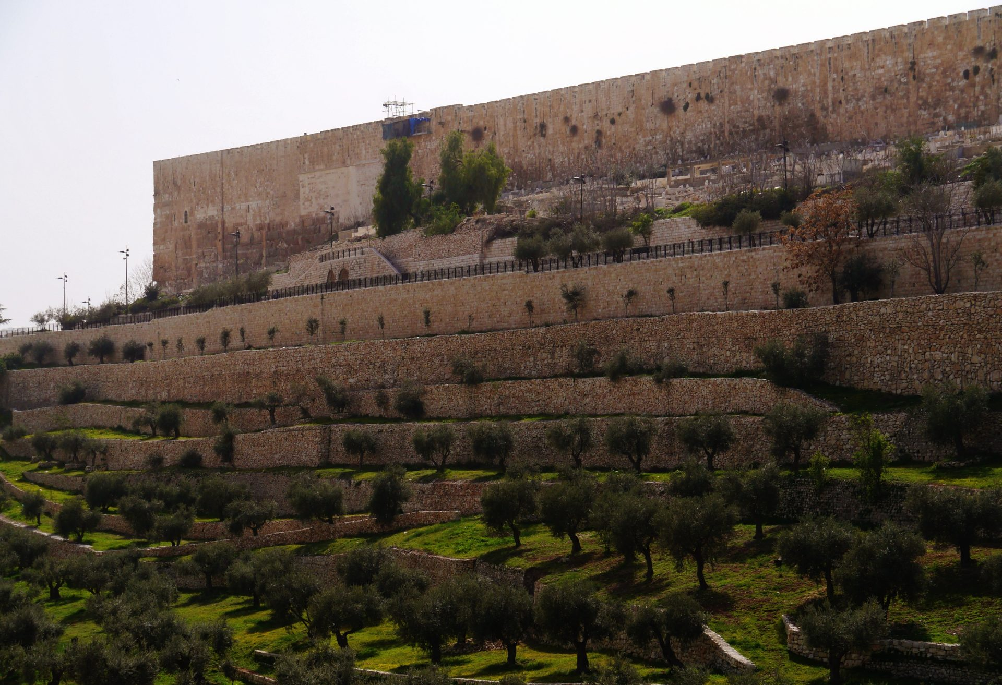
סיבוב שערים
טיול בשערי הר הבית

Slide 2
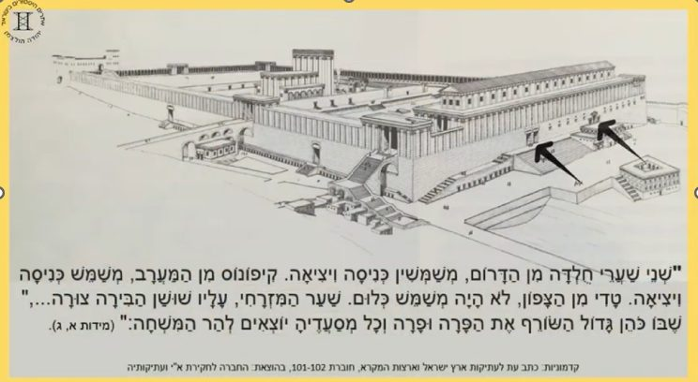
שערי הר הבית
משנה מסכת מידות פרק א משנה ג
חמשה שערים היו להר הבית
שני שערי חולדה מן הדרום משמשין כניסה ויציאה
קיפונוס מן המערב משמש כניסה ויציאה
טדי מן הצפון לא היה משמש כלום
שער המזרחי עליו שושן הבירה
Notes:
שערי הר הבית – בזמן המקדש.
שערי הר הבית – בזמננו.
האם ניתן לזהות חלק מהשערים?
והאם השערים של היום קשורים לשערים של פעם
שער המוגרבים – האם מכאן מתחיל הר הבית הקדוש?
חז"ל אמרו חמש מאות אמה הר הבית הכיצד?
החלק הדרומי הוא הוספה.
החלק הדרומי נמוך מהר הבית ולא מנו אותו.

Slide 3
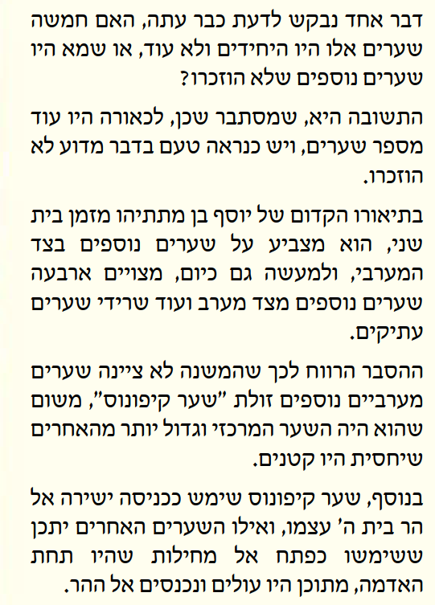
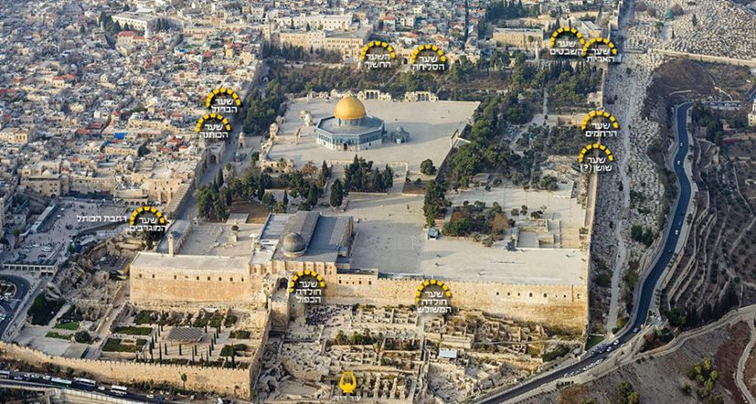
שערי הר הבית
חמשה שערים היו להר הבית
שני שערי חולדה מן הדרום משמשין כניסה ויציאה
קיפונוס מן המערב משמש כניסה ויציאה
טדי מן הצפון לא היה משמש כלום
שער המזרחי עליו שושן הבירה

Slide 4
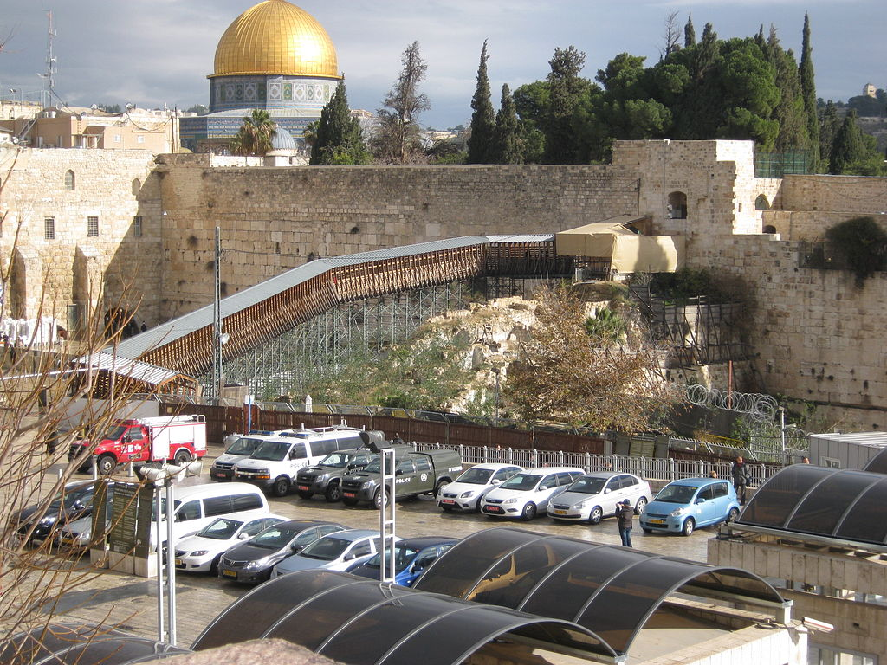
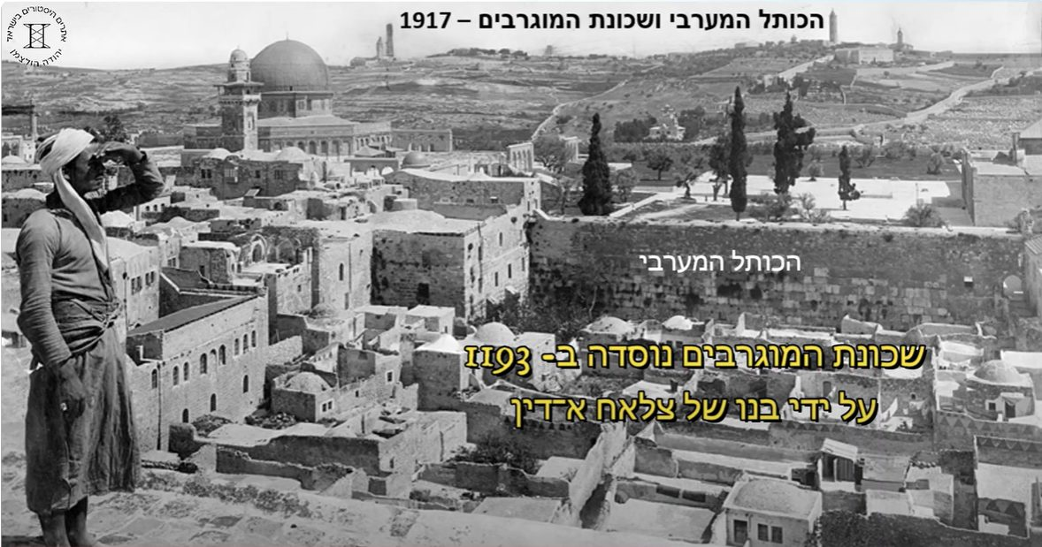
שער המוגרבים
שער המוגרבים הוא שער למתחם הר הבית, הנמצא בצידו הדרומי של הכותל המערבי.
כיום, זהו השער היחיד משערי הר הבית, שדרכו נכנסים להר מבקרים לא מוסלמים.
השער כונה כך על שם שכונת המוגרבים, שנהרסה בעבודות להרחבת רחבת הכותל המערבי לאחר מלחמת ששת הימים.

Slide 5
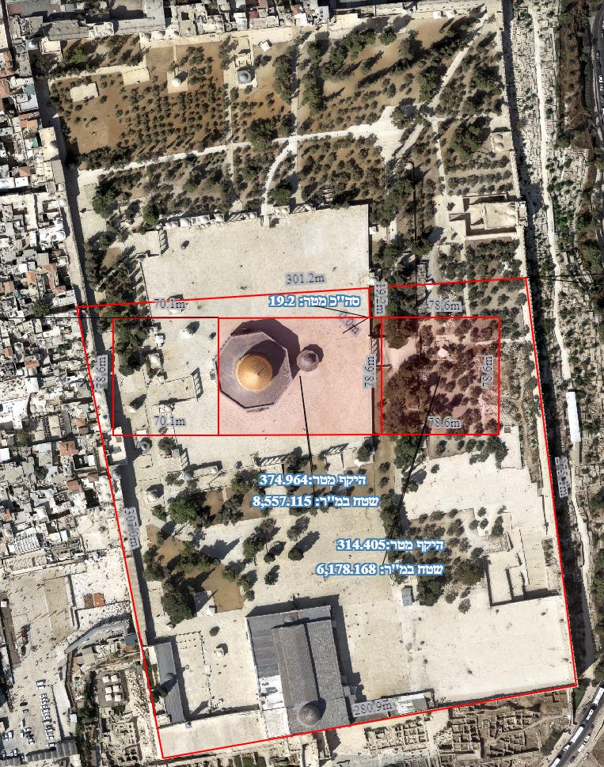
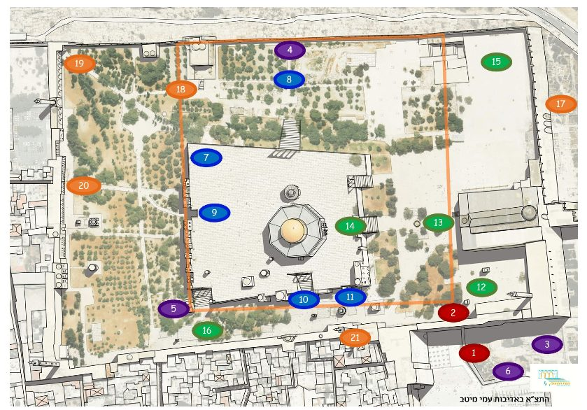
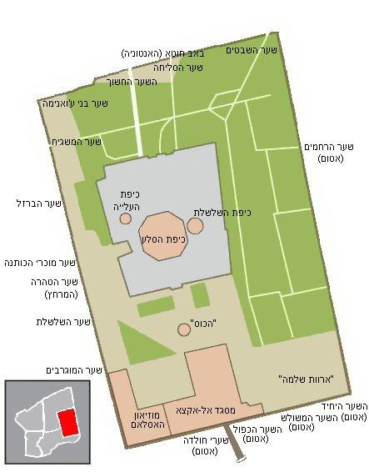
היכן הר הבית?
משנה מסכת מידות פרק ב משנה א
הר הבית היה חמש מאות אמה על חמש מאות אמה
רובו מן הדרום
שני לו מן המזרח
שלישי לו מן הצפון
מיעוטו מן המערב
מקום שהיה רוב מדתו שם היה רוב תשמישו:

Slide 6
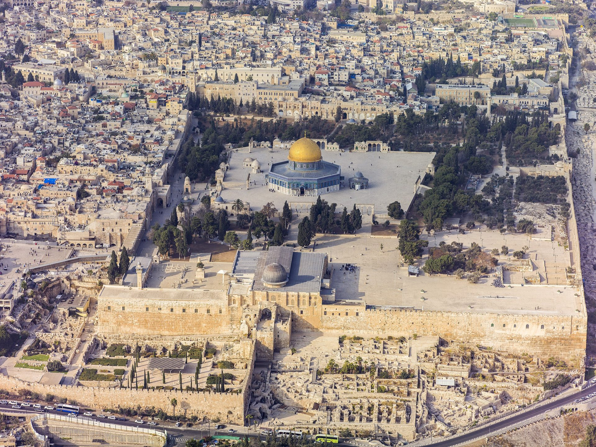
מידות הר הבית בימנו
מבט על הר הבית מכיוון דרום.
בלב הרחבה – כיפת הסלע.
בדרום הרחבה – מסגד אל-אקצא (הכיפה הכסופה).
למרגלות הר הבית, מדרום – הגן הארכאולוגי ירושלים.

Slide 8
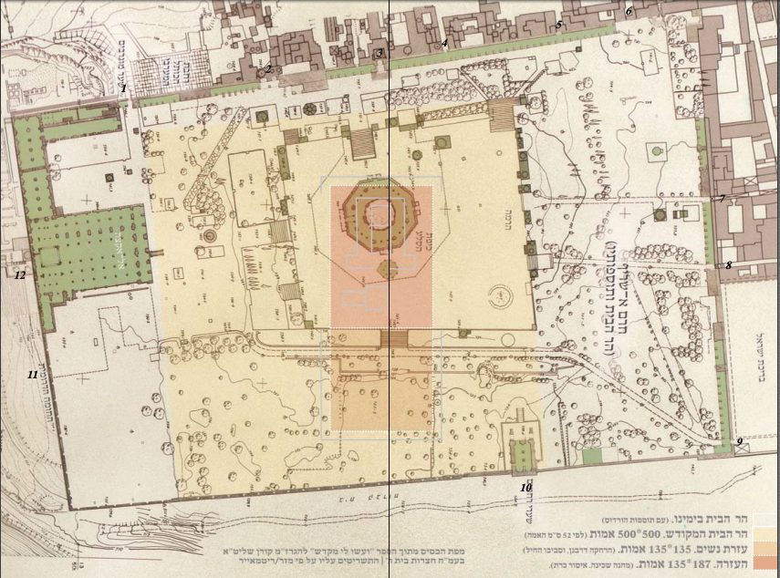
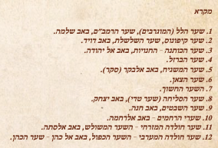
מודדים משער המוגרבים
כיום יש 478 מטר ולא 500 אמה.
התירוץ המקובל: שבדרום יש הוספה שהוסיף הורדוס, וחז"ל לא מנו אותם.
והר הבית הקדוש מתחיל משער המוגרבים. כ 90 מטר מהכותל הדרומי.

Slide 9
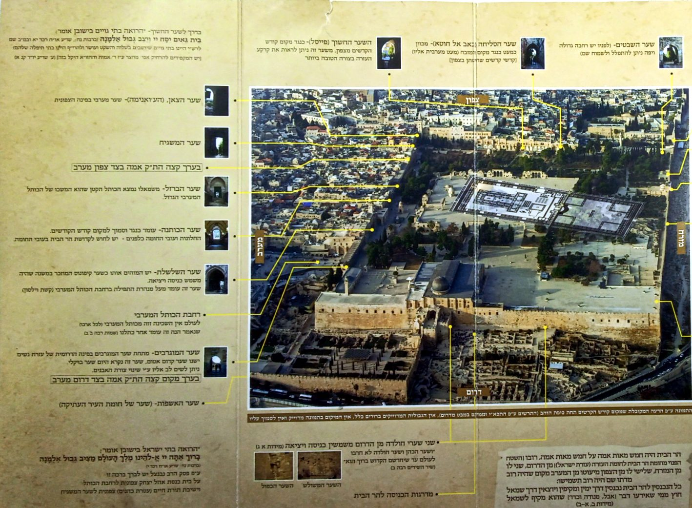
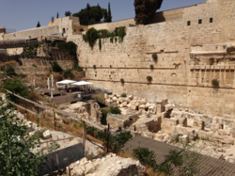
מודדים משער המוגרבים
כיום יש 478 מטר ולא 500 אמה.
התירוץ המקובל: שבדרום יש הוספה שהוסיף הורדוס, וחז"ל לא מנו אותם.
והר הבית הקדוש מתחיל משער המוגרבים.
תירוץ נוסף – שמונים את החמש מאות אמה מהמקום שבו האדם עולה משערי חולדה.

Slide 10
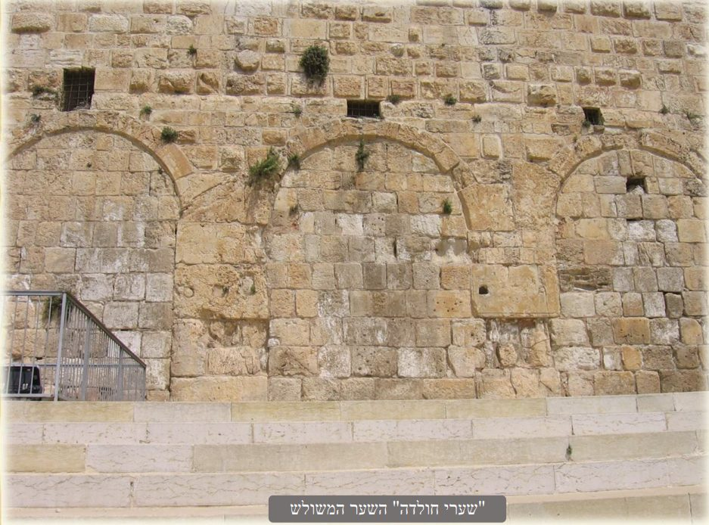
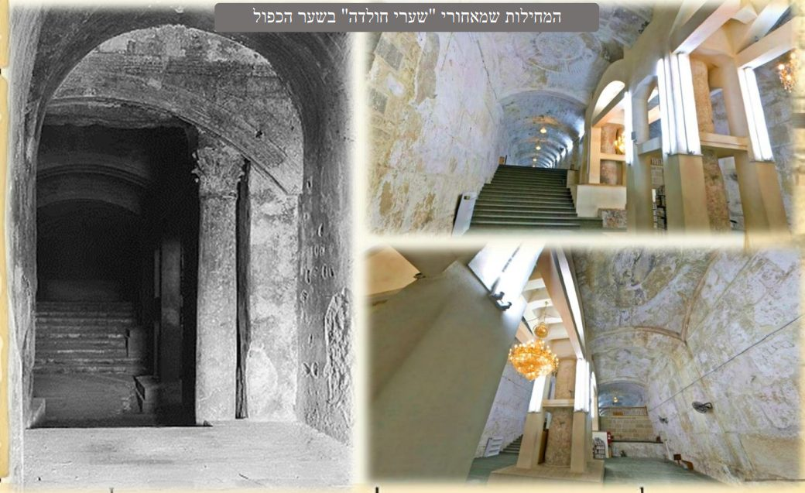
שערי חולדה
בשערי חולדה היו נכנסים להר הבית.
והנה נמצא כי קרקעית שערי חולדה נמוכה ב- 11.5 מטר מקרקע הר הבית המקורית ואם כך כיצד נכנסו מהם אל המקדש?
הלכו ובדקו מעבר לקיר והנה נמצאו שם 'מחילות' מקורות בקשתות נהדרות, מעוטרות באיורים מרהיבים, מחילות אלו נמשכות אל תוך שטח ההר ואט אט עולות מטר ועוד מטר עד הגיען אל גרם מדרגות שם נפתחות אל גובה ההר סמוך ל-500 אמה המקודשות.

Slide 11
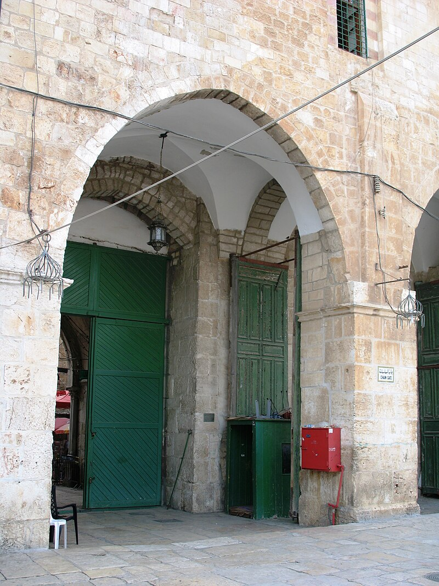
שער השלשלת
שער השלשלת (בערבית: باب السلسلة; באב א-סִלסִלה), נמצא בכותלו המערבי של הר הבית, בין שער המוגרבים ושער הטהרה, והוא השער הכי קרוב ליציאת יהודים לכיוון הכותל.
השער מורכב משני שערים סמוכים - שער השלשלת ושער השכינה שסגור ברוב הזמן.
השער, שהעניק את שמו לרחוב כולו, נקרא כך על שם שרשרת ברזל שהיתה תלויה בתקרה בקירוב לשער זה. ומסורת היתה בקרב יהודי ירושלים שעד לאותה שרשרת מותרת הגישה.

Slide 12
סיבוב שערים
שערי מערב
שער הכותנה
ושער הברזל

Slide 13
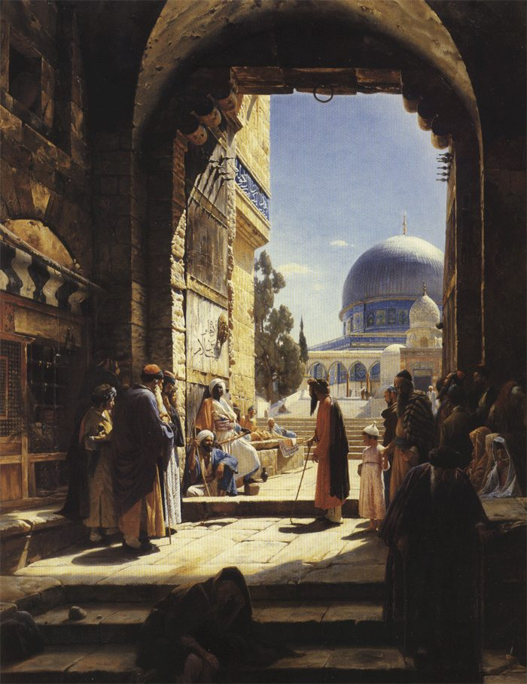
שער הכותנה
מתוך השערים המשמשים כניסה ויציאה הוא השער הקרוב ביותר לכיפת הסלע בהיותו ממוקם בדיוק כמעט מרבי ממולה, שיש הסוברים שזהו מקום קודש הקודשים,
בעקבות כך במהלך השנים היו יהודים שבאו להתפלל בשער זה דווקא, כיום חודשה מסורת זו, ומדי יום שישי מתקיים מניין ותיקין במקום.
Notes:
שער הכותנה – מול מקום המקדש.
שער הכותנה – מקום הסנהדין וטמנו בו את הכלים.
שער הכותנה – מקום ממנו ניתן להרגיש את החורבן.
שער הכותנה – לעומת הכותל המערבי.
מעלת הזוכר להיות קרוב למקום המקדש.
שער הברזל – מדוע יהודים לא התפללו בעבר בו?
מדוע מוכר רק הכותל הגדול.

Slide 14
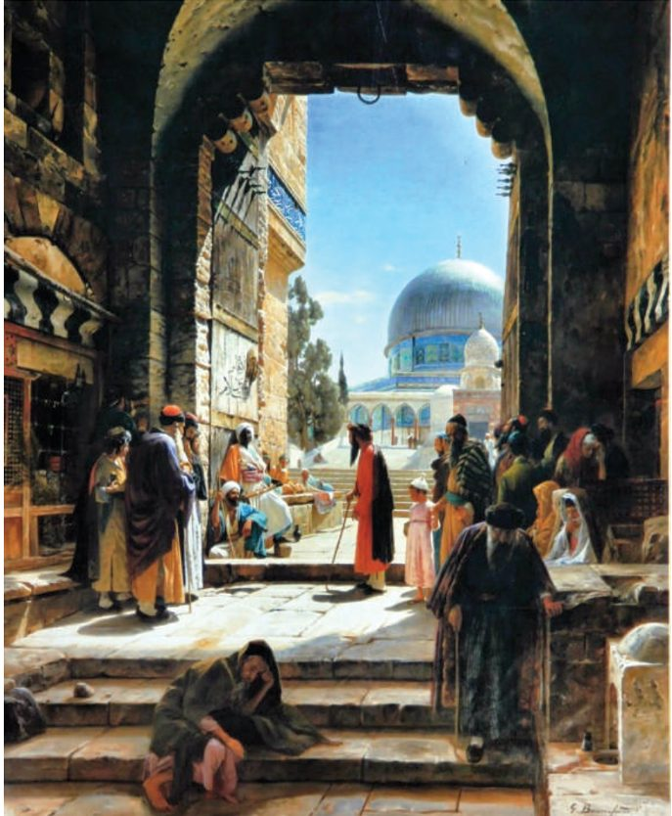
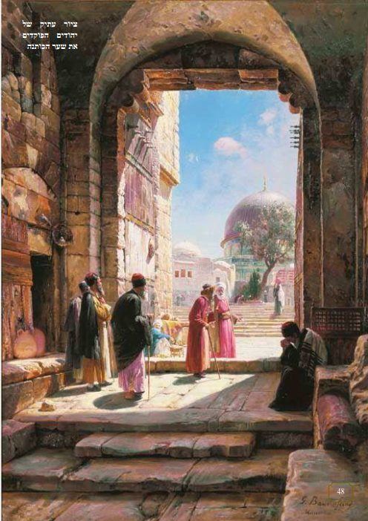
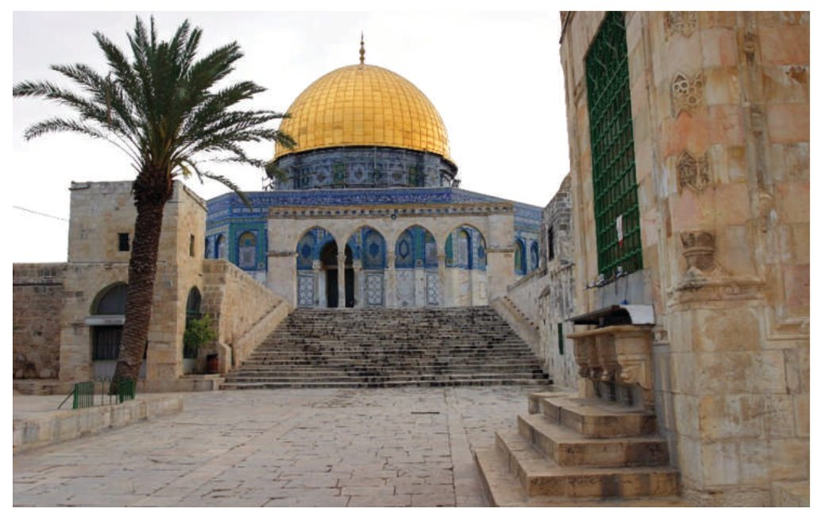
שער הכותנה או?
את התמונה צייר גוסטב באוארנפיינד אחד מגדולי הציירים בשנת 1986.
בתמונה הזו יש קושיה עצומה, הרי מול שער הכותנה יש את אבן השתיה שעליה נמצא היום לצערנו כיפת הזהב.
ומה עושה בתמונה כיפת הסלע שנמצאת בכניסה לשער האשפות?
הרב קורן מתרץ שהוא צייר ציור לא נכון היות ולא היה לו מספיק כסף כמובא במכתבו.
אבל מתברר שהחיפוי החיצוני של הכיפה היה במקורו עשוי זהב טהור, במאה ה-16 הוחלף הזהב בכיפת עופרת.
רק במאה ה-20 הושבה לכיפה חזותה המוזהבת, בכמה סדרות שיפוצים שהחלו בשנות ה-20. בשנים 1958–1964 נערכו במקום מספר שיפוצים, שהעיקרי שביניהם היה החלפת כיפת העופרת בכיפת אלומיניום מוזהבת. בשנים 1991–1995 נערכה סדרת שיפוצים נוספת במבנה, ובמהלכה צופתה הכיפה בזהב. – מויקפדיה.

Slide 15
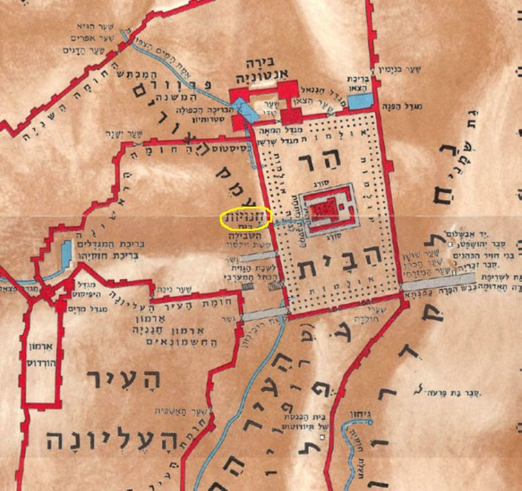
שער הכותנה
במשך מאות שנים נמנעו יהודים מלהיכנס אל שוק עושי הכותנה, מחשש שהוא נכלל בתחומי הר הבית המקודש.
הראשון שהביע חשש זה היה רדב”ז – ר’ דוד אבן אבי זמרה, מחכמי דור גירוש ספרד ומגדולי חכמי מצרים בזמנו. לירושלים הוא עלה לא לפני שנת 1558, והעיד על “קצת חכמים” שנמנעו מלהיכנס לשוק זה, ונהגו לדעתו ב”חומרה יתירה” (רדב”ז, שאלות ותשובות, ווארשא תרמ”ב, ח”ב, סי’ תרצא).
גם ר’ חיים אלפנדרי, מחשובי החכמים באסתאנבול בראשית המאה ה-18, העיד שהיו יהודים שחששו להיכנס לשוק מוכרי הכותנה, פן נכלל בתחומי הר הבית המקודש:
“יש שם דרך מסילה [מעבר] שער קבוע שמוכרין שם צמר, הנקרא בלשון ערבי בא”ףּ [בָּאבּ] אל־קאטינין […] וכאשר זיכני ה’ לעלות [לירושלים] ולֵרַאות שם את פני ה’, שמעתי מחסידים ואנשי מעשה שהיו נמנעין ללכת במסילה זאת, ושאלתי להם טעם, ואמרו שכך היתה קבלה בידם […] ושמעתי שיש מי שקיבל שאין עוברין בשער זה [לפי] שהוא תוך הר הבית, לפי ששם נגנז ארון” (ר’ חיים אלפאנדארי, דרך הקדש, מגיד מראשית, קושטנדינא ת”ע, דף ו ע”א – ז ע”א).
הכותב ציין הסבר נוסף לרתיעה הדתית של יהודים מהמקום במסורת “ששם נגנז הארון”: הארון הוא ארון הברית, שהכיל בתקופת הבית הראשון את הלוחות שקיבל משה בסיני, והוצב בקודש הקודשים שבמקדש עד שנגנז בידי יֹאשִׁיָהו מלך יהודה במאה ה-7 לפסה”נ, בניסיון להצילו מפני החורבן הממשמש ובא (דברי הימים ב לה, א-ג; בבלי, יומא נב ע”ב).
בנוסף יש מוסרת שזה הוא מקום מושב הסנהדרין אחרי גלותם מהמקדש[6]. כמו שאמרו בגמרא (שבת טו,ב) ארבעים שנה עד שלא חרב הבית גלתה הסנהדרין וישבה לה בחנויות[7].

Slide 16
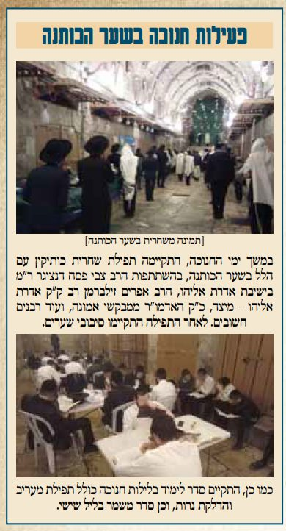
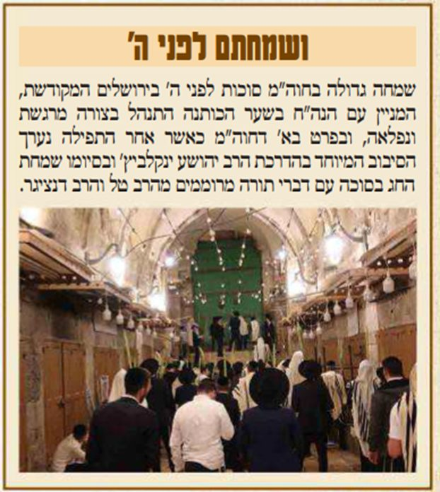
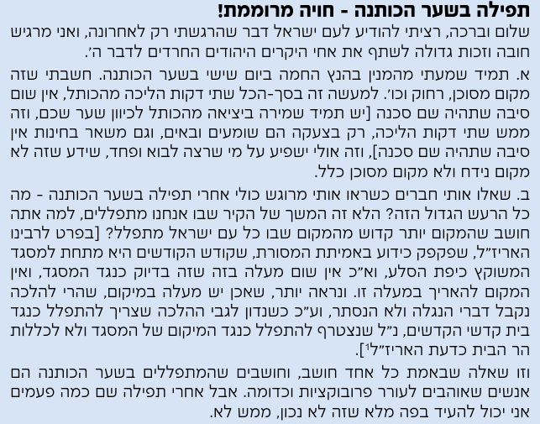

Slide 17
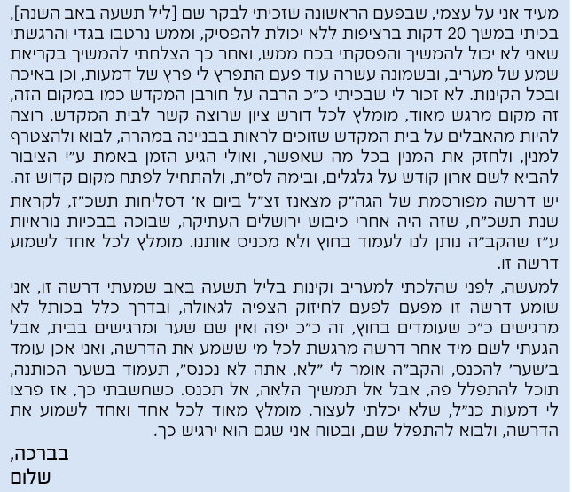
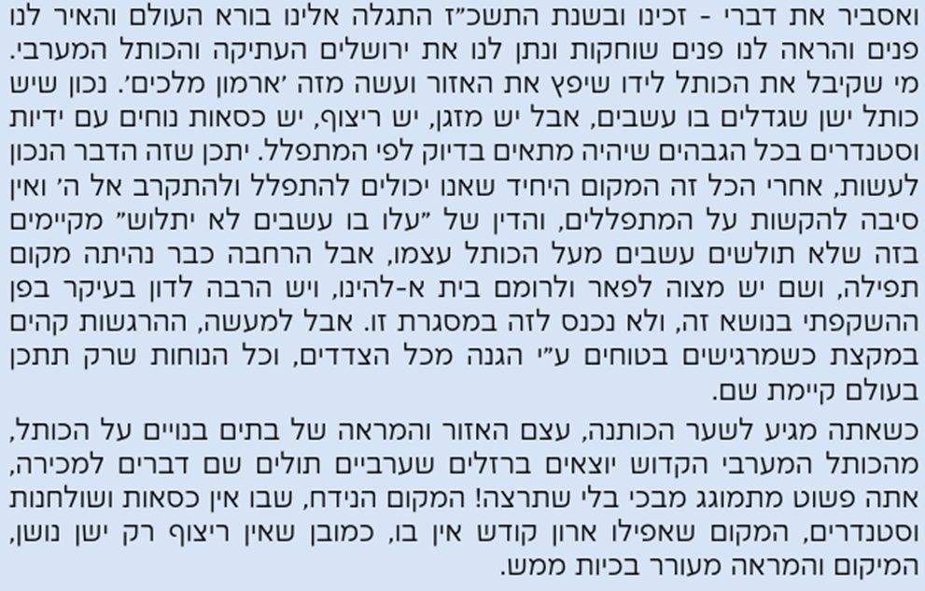
עלו בו עשבים לא יתלוש מפני עגמת נפש

Slide 18
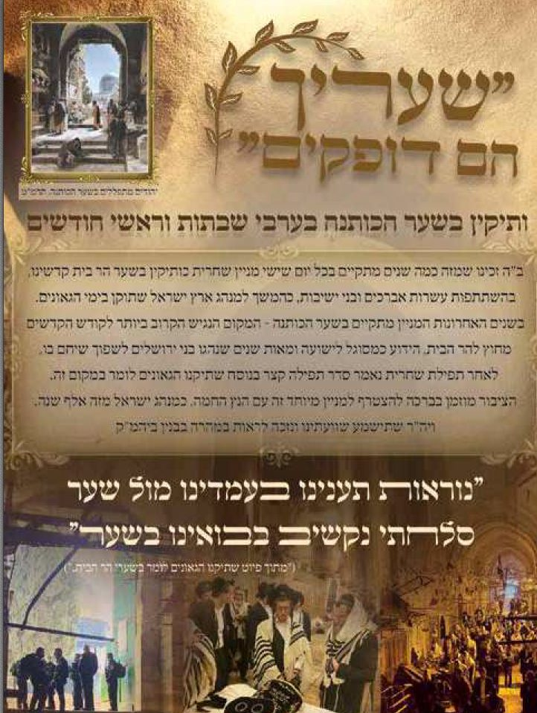
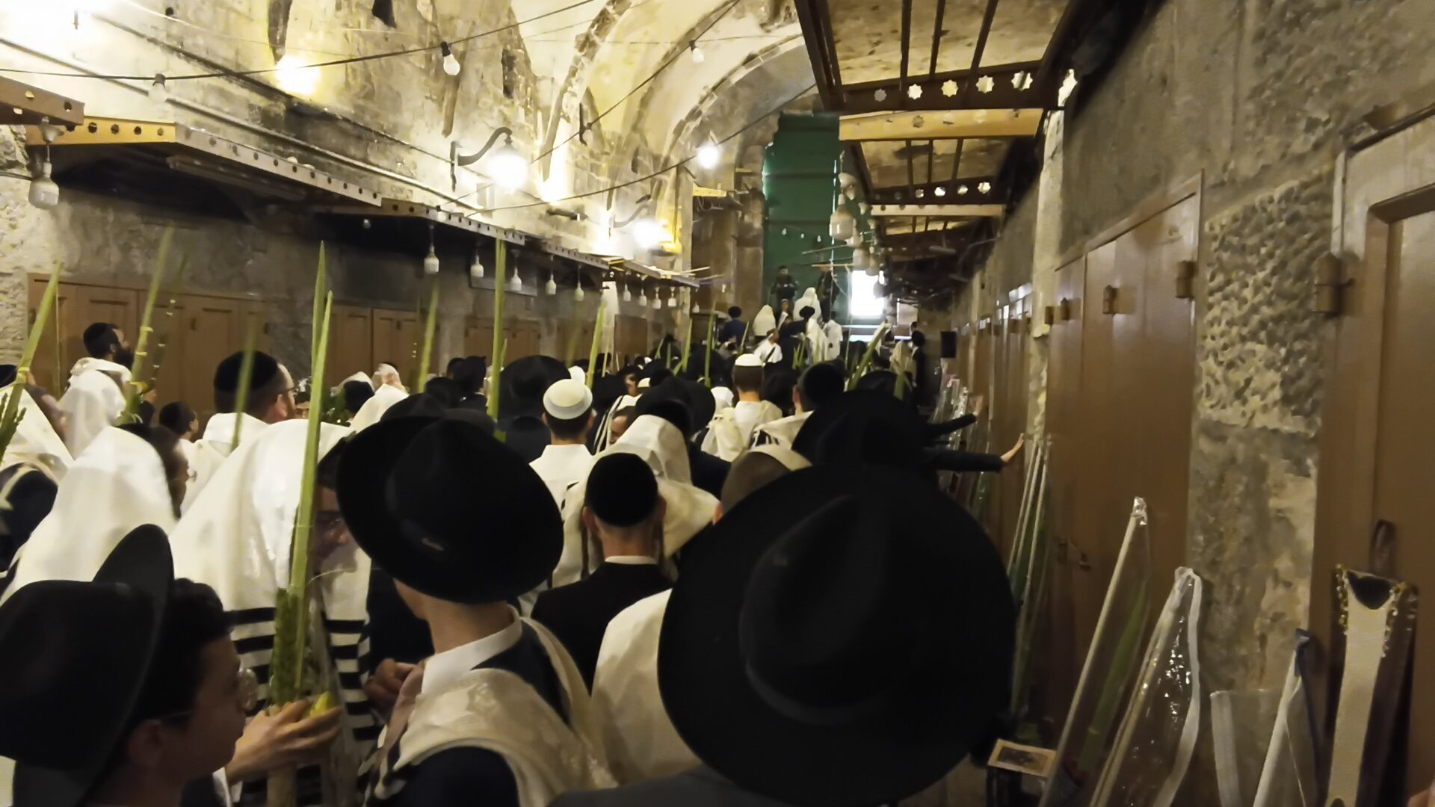
שער הכותנה
מנין ותיקין

Slide 19
שער הכותנה לעומת הכותל המערבי
לעצם הדיון,
מי שתופס את קדושת הכותל המערבי כמקום קדושה מצד עצמו אז באמת השערים הם סתם 'חור' באמצע קדושת הכותל כי בפועל אין שם את הכותל.
אבל מי שמבין שקדושת הכותל היא מצד שהוא חלק מבית ה', אז המקומות בכותל שפתוחים להר הבית הם יותר קרובים לה'.
אמנם יש מעלה בכותל המערבי שזהו עדות ששכינה שורה בישראל. וניתן לומר עליו – הנה זה עומד אחר כותלנו.

Slide 20
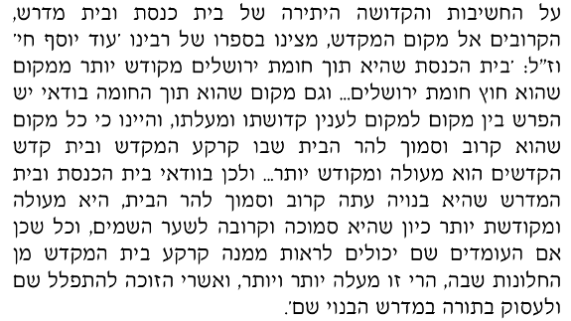
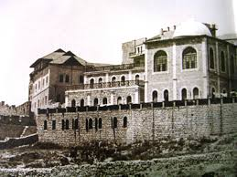
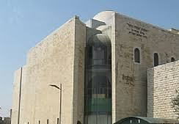
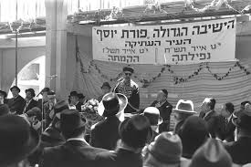
מעלת הקירבה למקום המקדש
בית הכנסת בתוך חומת ירושלים.
קרוב יותר למקום המקדש.
לראות את רצפת העזרה.
לעסוק בתורה בבית מדרש הבנוי שם.

Slide 21
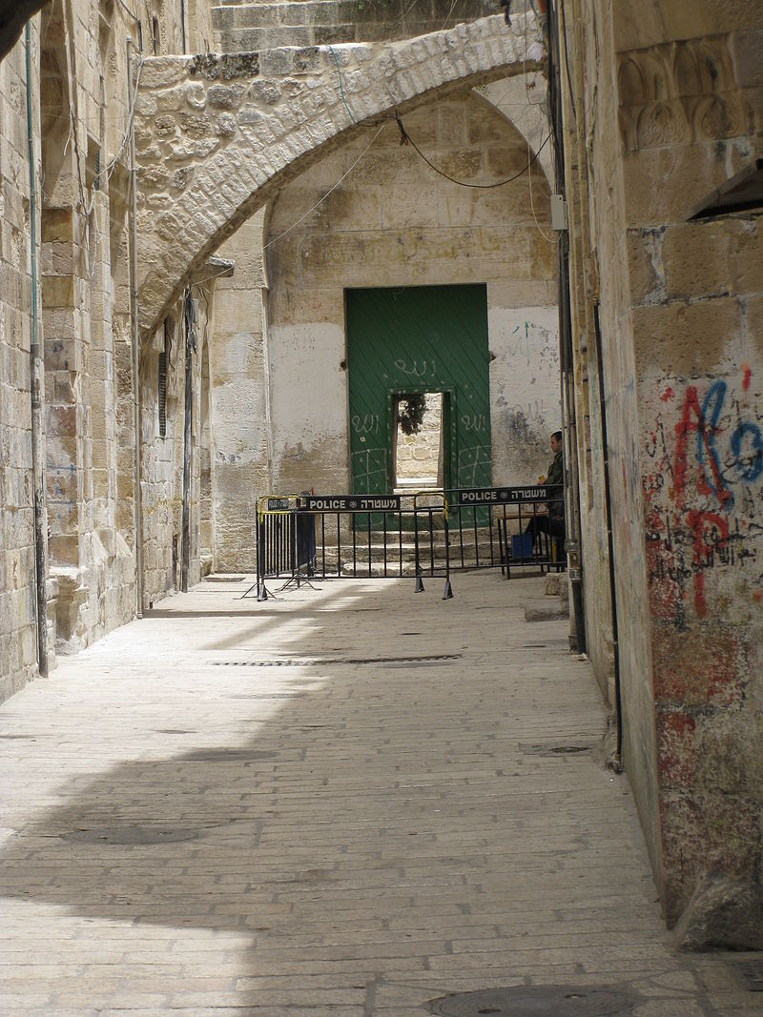
שער הברזל
שער הברזל (ערבית: باب الحديد; באב אל-חדיד) ממוקם מצפון לשער הכותנה.
משערים כי שמו של שער זה ניתן לו מכיוון שבעבר היה היחיד משערי ההר שהיה מברזל ולא מעץ (כיום השער עשוי עץ).
שער זה מפורסם בזכות הכותל הקטן הממוקם בסמוך אליו, המשמש מקום תפילה ליהודים.
בנוסף בשער זה ניתן להגיע עד השער ממש

Slide 22
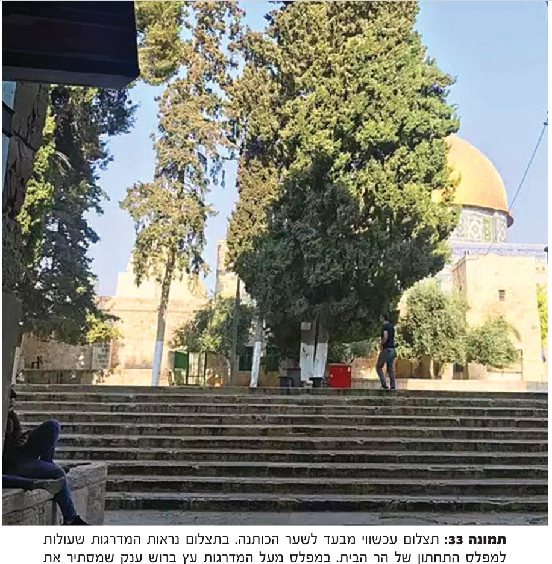
מדוע התפללו בכותל
שער הכותנה ושער הרבזל הרבה יותר קרוב לבית המקדש, אז מדוע התפללו בכותל ולא בשער הכותנה? ולא בכותל הקטן?
א. יתכן וכל שאר האיזור היה מכוסה בבתים.
ב. הכותל הוא מיועד להיות רצפה להר הבית, לכן הכותל בנוי בצורה כזו, שהיכן שיש עמק הכותל הרבה יותר גדול לעיניים, לכן יתכן ובאיזור הכותל המערבי זה המקום שבו רואים את הכותל הכי טוב. לכן התפללו שם.
ג. בעבר להתפלל בשער הכותנה היה פחות נח כי יש שם חנויות ובתים. לעומת זאת ברחוב שבו התפללו לא היו חנויות ובתים וממילא זה מקום נח יותר לתפילה, ולא היה מקום נח לתפילה ברמה כזו במקום קרוב יותר למקדש.

Slide 23
סיבוב שערים
שערי הצפון
שער החשוך
ושער הסליחה
ושער השבטים

Slide 24
הצד הצפוני
שער הסליחה
השער החשוך
שער טדי?
שער השבטים

Slide 25
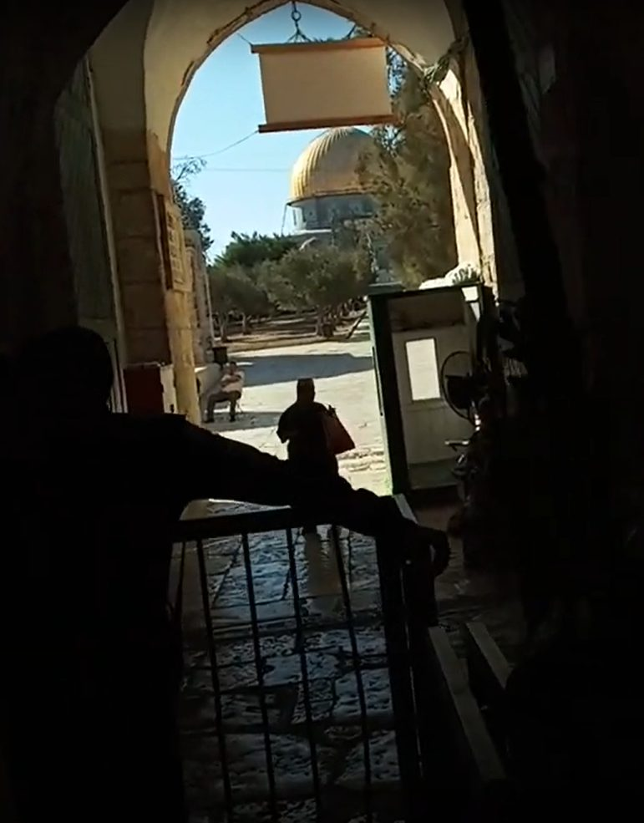
השער החשוך - צפון
מעלתו היא שממנו רואים את ריצפת העזרה בצורה הטובה ביותר.
ויש בזה מעלה גדולה כמו שכתב הכלי יקר.
הרב אליהו זילברמן ראש ישיבת אדרת אליהו החל בערך בשנת ה'תשל"ז לערוך עם קבוצה מתלמידיו סיבוב שערים בחגים. על פי מנהגו, נוהגים גם שאר סיבובי השערים שכאשר מגיעים ל"שער החשוך" שממנו רואים בצורה הברורה ביותר את רצפת העזרה ומקום קודש הקודשים לשיר בניגון איטי וידוע למשך שעה ארוכה את הפסוקים המדברים על ההשתוקקות לדבקות בה' בבית המקדש: ”צָמְאָה לְךָ נַפְשִׁי כָּמַהּ לְךָ בְשָׂרִי בְּאֶרֶץ צִיָּה וְעָיֵף בְּלִי מָיִם, כֵּן בַּקֹּדֶשׁ חֲזִיתִיךָ לִרְאוֹת עֻזְּךָ וּכְבוֹדֶךָ”.
המרחק ממנו לאבן השתיה כ 33 מטר.

Slide 26
ראית מקום המקדש
כלי יקר בראשית פרק יג פסוק יז
הבט ימין וראה כי מתחילה אמר הקדוש ברוך הוא לאברהם שא נא עיניך וראה מן המקום אשר אתה עומד שם צפונה ונגבה וקדמה וימה כי כל הארץ אשר אתה רואה לך אתננה ולזרעך עד עולם,
שמע מינה שבראייה לחוד סגי וקני לה.
ואחר כך חזר מזה ואמר קום התהלך בארץ לארכה ולרחבה כי לך אתננה.
שמע מינה שצריך לעשות חזקה ממש מכי דיש אמצרי (בבא קמא ט א) דבראייה לחוד לא קנה לה.

Slide 27
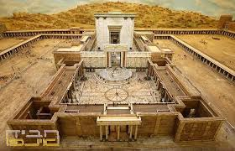
ראית מקום המקדש
והקרוב אלי לומר בכל זה, שהקנה הקב"ה אל אברהם את הארץ לקנות שמה שני מיני תועלת, האחד, רוחני והוא נקנה בראיה לבד. ואחד, גופני והוא נקנה מכי דיש אמצרי.
הרוחני הוא, כי שם מקום מקדש של מטה מכוון כנגד בהמ"ק של מעלה, ושם פעל ה' מכון לשבתו יתברך, ושם חביון עוזו יתברך,
וכל המסתכל במקום הקדוש ההוא מיד נתלבש רוח טהרה וקדושה ומלך עליון ביופו ית' תחזינה עיניו
ובראיה לחוד סגי לאדם לקנות השלימות ההוא במקום אשר קרא לו אברהם (בראשית כב.יד) ה' יראה, וקרי בה יראה היו"ד בחיריק ויראה היו"ד בציר"י, כי כדרך שבא לראות כך בא ליראות,
כי מיד בבואו שמה כשם שהשכינה רואה אותו כך הוא רואה פני השכינה ומיד נעשה מושפע ומואצל ודבק בזיו שכינתו יתברך מעין עוה"ב, כי גם שם הצדיקים יושבים ונהנים מזיו שכינתו יתברך.
ולא בכל מקום בארץ האדם זוכה לשלימות זה כי אם במקום הנקרא ה' יראה והוא הר המוריה ובית אל,
על כן נאמר כאן לאברם שא נא עיניך וראה מן המקום אשר אתה שם. הורה באצבע ששלימות זה הרוחני הנקנה לו בראיה לחוד לא נקנה לו כ"א מן המקום אשר הוא עומד בו והיינו בית אל.
וז"ש אל הארץ אשר אראך שאני מראה אותך שמה וסבה זו מלך ביפיו תחזינה עיניך.

Slide 28
ראית מקום המקדש
והקרוב אלי לומר בכל זה, שהקנה הקב"ה אל אברהם את הארץ לקנות שמה שני מיני תועלת, האחד, רוחני והוא נקנה בראיה לבד. ואחד, גופני והוא נקנה מכי דיש אמצרי.
ותועלת רוחני זה לא יסיר מזרעו עד עולם, כי אף בזמן שב"ה שלמטה אינו בבנינו מ"מ הבה"מ שלמעלה המכוון נגדו נצחי לא יסור לעולם ובכל זמן יורד ממנו השפע על זרע אברהם המקודש, ומטעם זה שלמים וכן רבים נכספה נפשם לעמוד במקום הקדוש ההוא כי רצו את אבניה וגו'.
וכנגד תועלת רוחני זה אמר הקב"ה שא נא עיניך וראה מן המקום אשר אתה שם ר"ל מן המקום הקדוש אשר אתה עומד בו כי בו תקנה השלימות הרוחנית ותזכה לראות פני השכינה, ועל אותו שלימות אמר לך אתננה ולזרעך עד עולם כי שלימות רוחני זה לא ימוש לעולם.

Slide 29
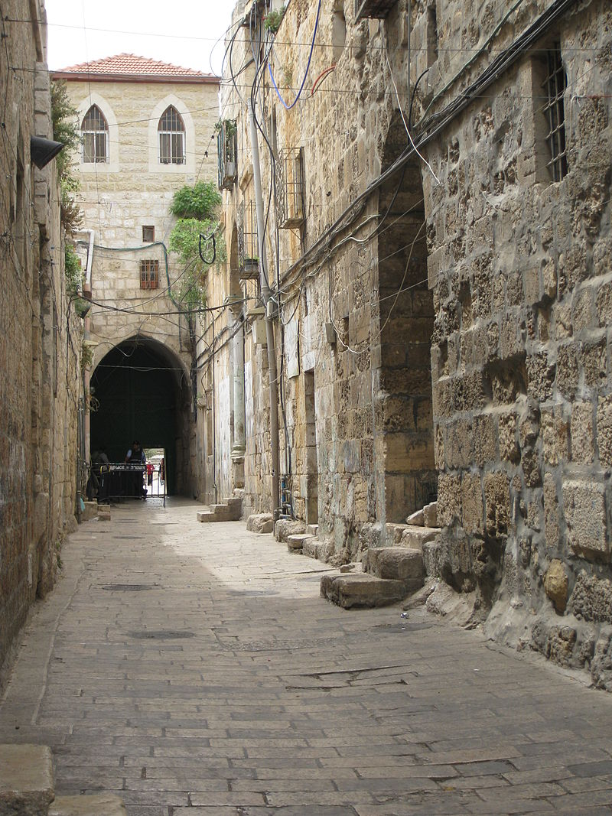
שער הסליחה
שער הסליחה (ערבית: باب حطة באב חוטא).
השכונה הסמוכה לשער מכונה על שמו שכונת באב-חוטא.
מחמת קרבת השער למקום המקדש היתה שם בעבר שכונה יהודית בשם באב חוטה.[4]
שמו ניתן לו על ידי הערבים משום שכתוב בקוראן שהיהודים שיבואו לארץ יבקשו סליחה במקדש על חטאיהם ואלוקים יסלח להם[4].
מקובל[דרוש מקור] שהשער מכוון כנגד מקום המזבח, ועל כן במהלך סיבובי השערים נוהגים לומר כנגדו את פרשת התמיד (ובר"ח ובחגים גם את פרשת המוספים של אותו יום).

Slide 30
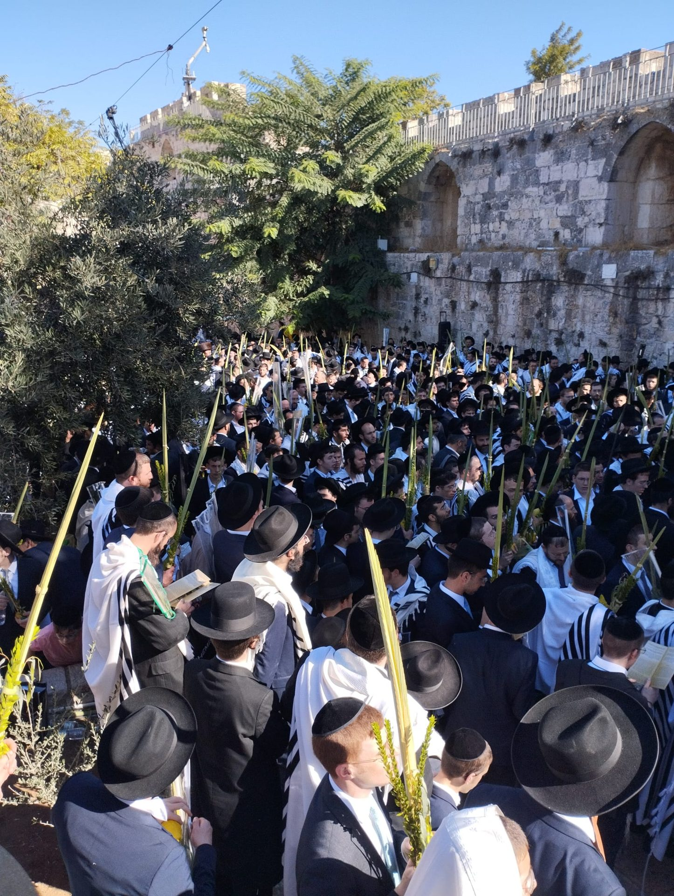
שער השבטים
נקרא כך על שם שבו עלו הרבה יהודים.
וזה מזכיר את הפסוק:
תהלים פרק קכב פסוק א - ד
שִׁיר הַמַּעֲלוֹת לְדָוִד שָׂמַחְתִּי בְּאֹמְרִים לִי בֵּית יְהֹוָה נֵלֵךְ: עֹמְדוֹת הָיוּ רַגְלֵינוּ בִּשְׁעָרַיִךְ יְרוּשָׁלִָם: יְרוּשָׁלִַם הַבְּנוּיָה כְּעִיר שֶׁחֻבְּרָה לָּהּ יַחְדָּו: שֶׁשָּׁם עָלוּ שְׁבָטִים שִׁבְטֵי יָהּ עֵדוּת לְיִשְׂרָאֵל לְהֹדוֹת לְשֵׁם יְהֹוָה:

Slide 31
שער האריות

Slide 32
מעלת ההקפה
מצאנו בכמה מקומות מצווה להקיף דבר:
משנה מסכת זבחים פרק ו משנה ג - כל העולים למזבח עולין דרך ימין ומקיפין ויורדין דרך שמאל חוץ מן העולה לשלשה דברים אלו שהיו עולים וחוזרים לעקב:
משנה מסכת מידות פרק ב משנה ב - כל הנכנסין להר הבית נכנסין דרך ימין ומקיפין ויוצאין דרך שמאל חוץ ממי שאירעו דבר שהוא מקיף לשמאל.
ובפשטות זה לא רק מדין ללכת דרך ימין, אלא בשביל להקיף. שהרי כתבו המפרשים: שדין ההקפה לא נאמר על העזרה אלא רק על הר הבית, ואפשר שאסור לישראל להקיף את העזרה.
יחזקאל פרק מו פסוק ט
וּבְבוֹא עַם הָאָרֶץ לִפְנֵי יְהֹוָה בַּמּוֹעֲדִים הַבָּא דֶּרֶךְ שַׁעַר צָפוֹן לְהִשְׁתַּחֲוֹת יֵצֵא דֶּרֶךְ שַׁעַר נֶגֶב וְהַבָּא דֶּרֶךְ שַׁעַר נֶגֶב יֵצֵא דֶּרֶךְ שַׁעַר צָפוֹנָה לֹא יָשׁוּב דֶּרֶךְ הַשַּׁעַר אֲשֶׁר בָּא בוֹ כִּי נִכְחוֹ יצאו יֵצֵא:

Slide 33
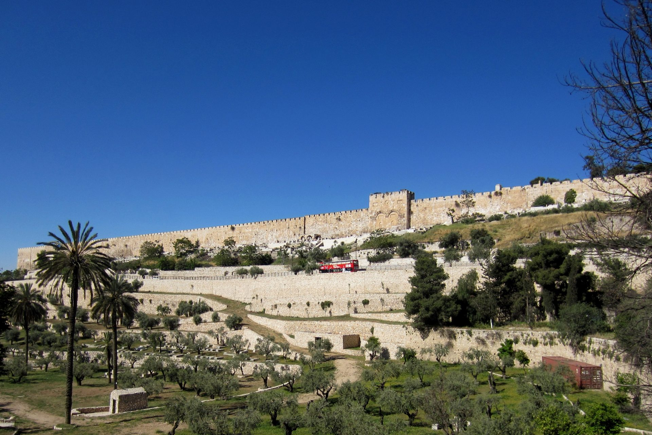
By Martin Furtschegger, CC BY 3.0, https://commons.wikimedia.org/w/index.php?curid=56488279

Slide 34
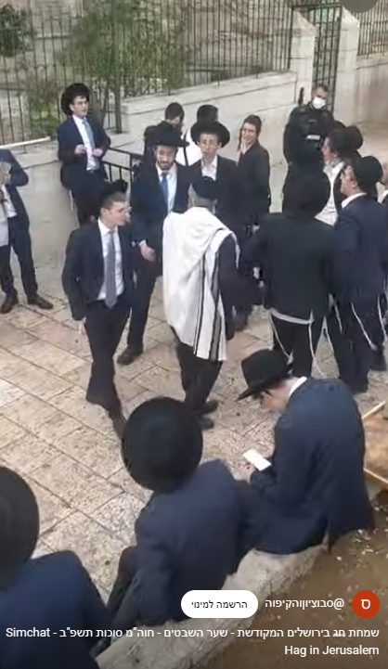
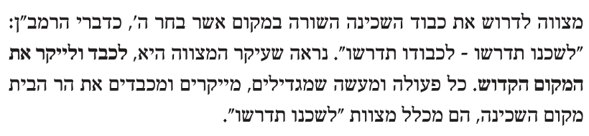
מצוות לשכנו תדרשו
דברים פרק יב פסוק ה
כִּי אִם אֶל הַמָּקוֹם אֲשֶׁר יִבְחַר יְהֹוָה אֱלֹהֵיכֶם מִכָּל שִׁבְטֵיכֶם לָשׂוּם אֶת שְׁמוֹ שָׁם לְשִׁכְנוֹ תִדְרְשׁוּ וּבָאתָ שָׁמָּה:
מהי מצוות לשכנו תדרשו?
רמב"ן: א. לברר היכן מקום המקדש.
ב. לכבד מקום המקדש.
ב סדר ת
בסדר תפילת השערים יהודה יחיאל ברלינסקי
כתוב: שיש בזה מצוות עשה של עבדהו במקדשו לדעת הרמב"ם שגם כנגדו כלול במצווה זו.
עוד כתב שיתכן ויש בזה מצוות שמירת מקדש.

Slide 35
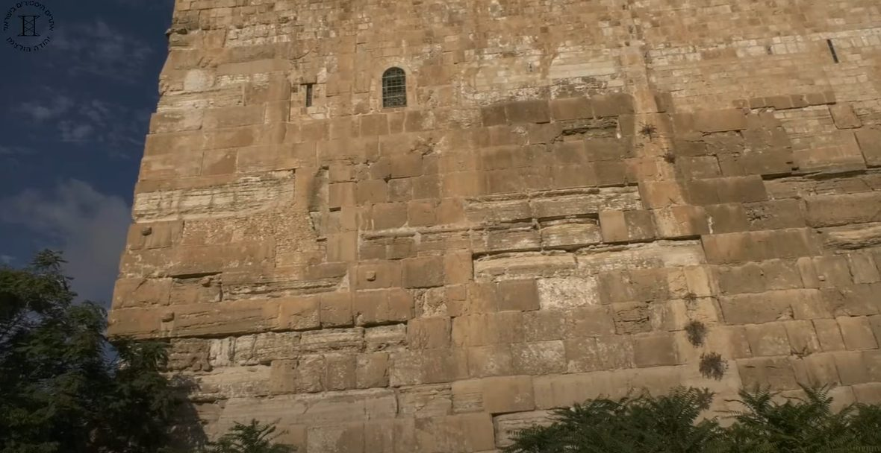
הכותל המזרחי

Slide 36
שערי הר הבית
היכן היה מקום המקדש
המצווה לראות
והנידון בכל שער

